Slide 1
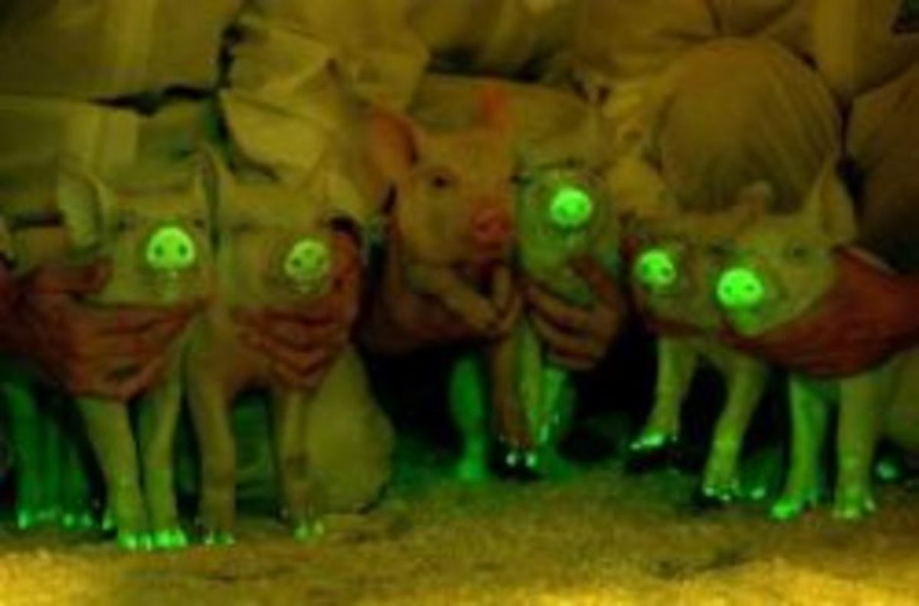
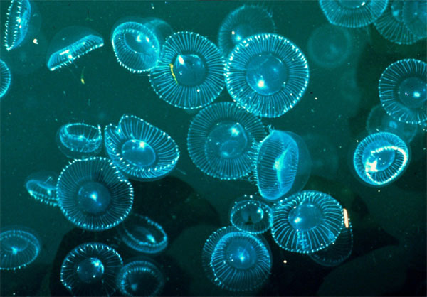
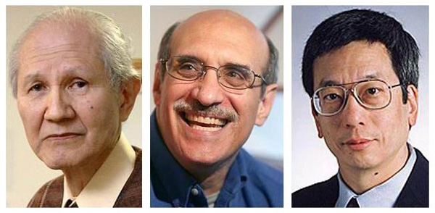
Нобелевская премия по химии 2008 г.
Осаму Симомура
(1928-2018)
Мартин Чалфи
род. 1947
Роджер Тсьен
(1952-2016)
for the discovery and development of the green fluorescent protein, GFP

Slide 2
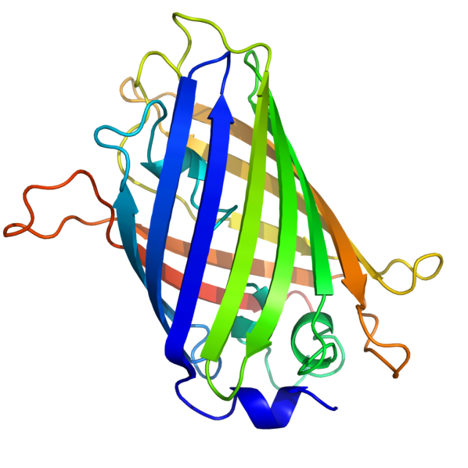
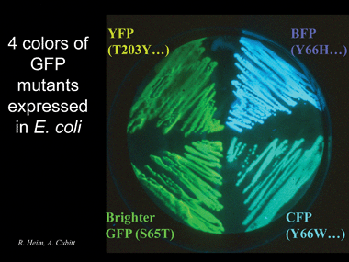
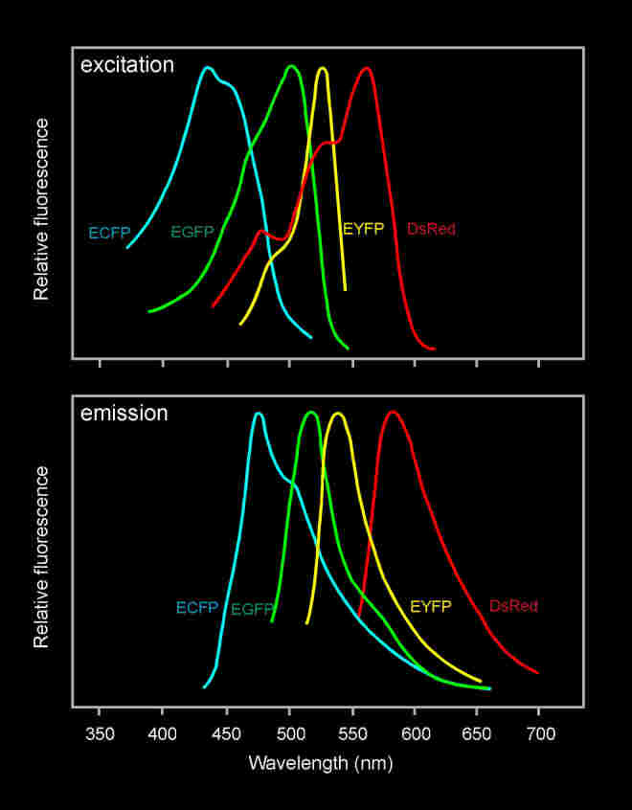
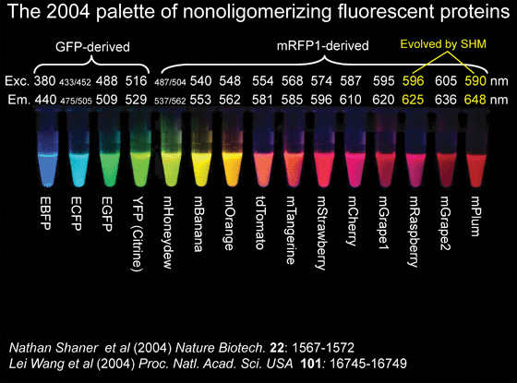
Зелёный флуоресцентный белок (GFP)

Slide 3
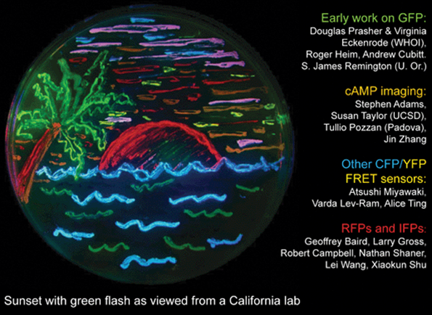
Художник — Натан Шейнер (Nathan Shaner), сотрудник лаборатории Роджера Тсьена, фотограф — Пол Штейнбах (Paul Steinbach).

Slide 4
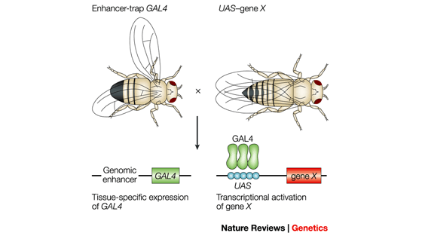
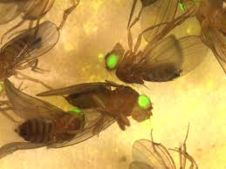

Slide 5
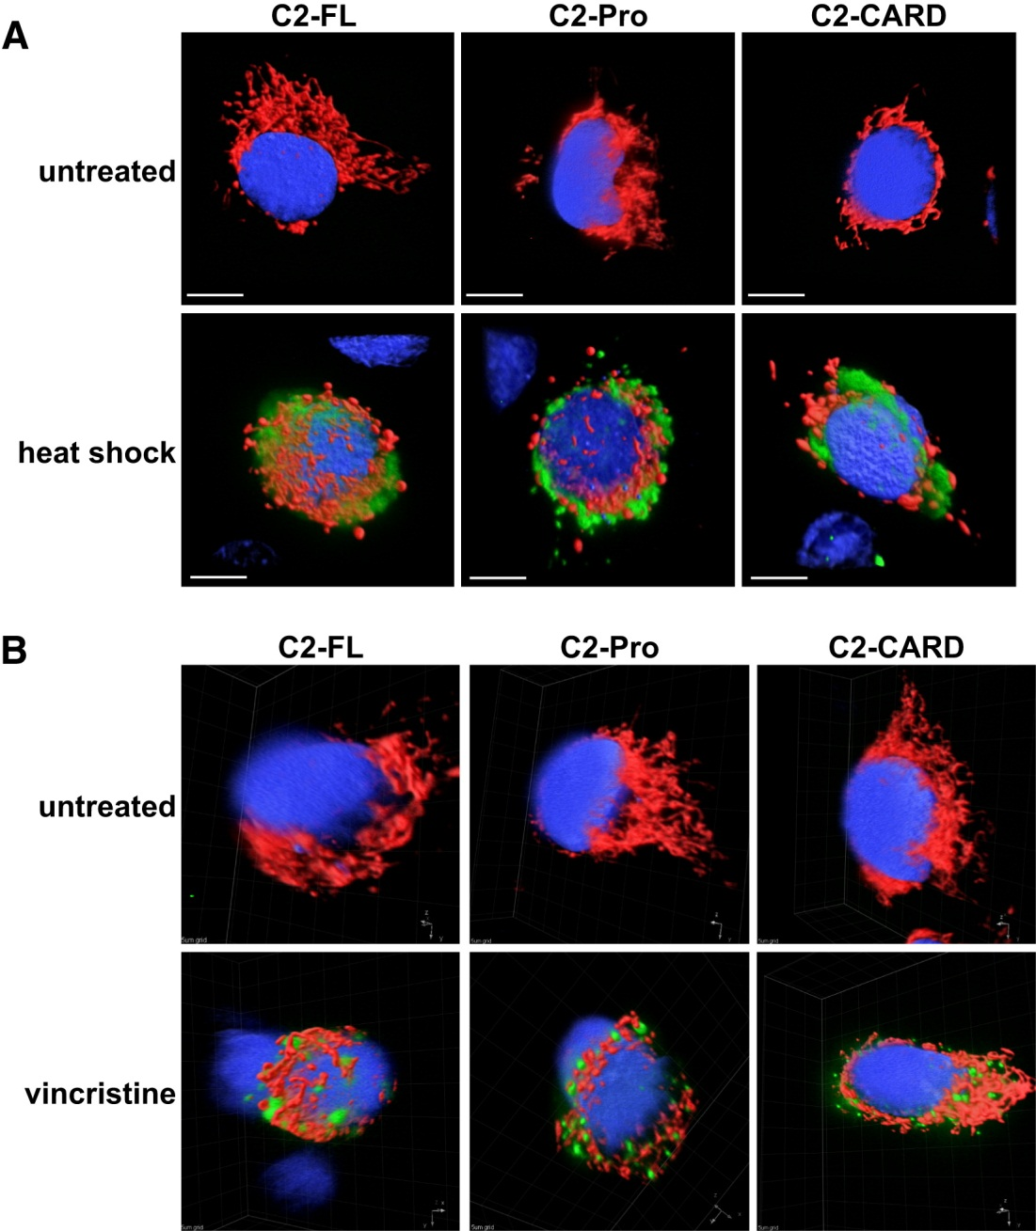
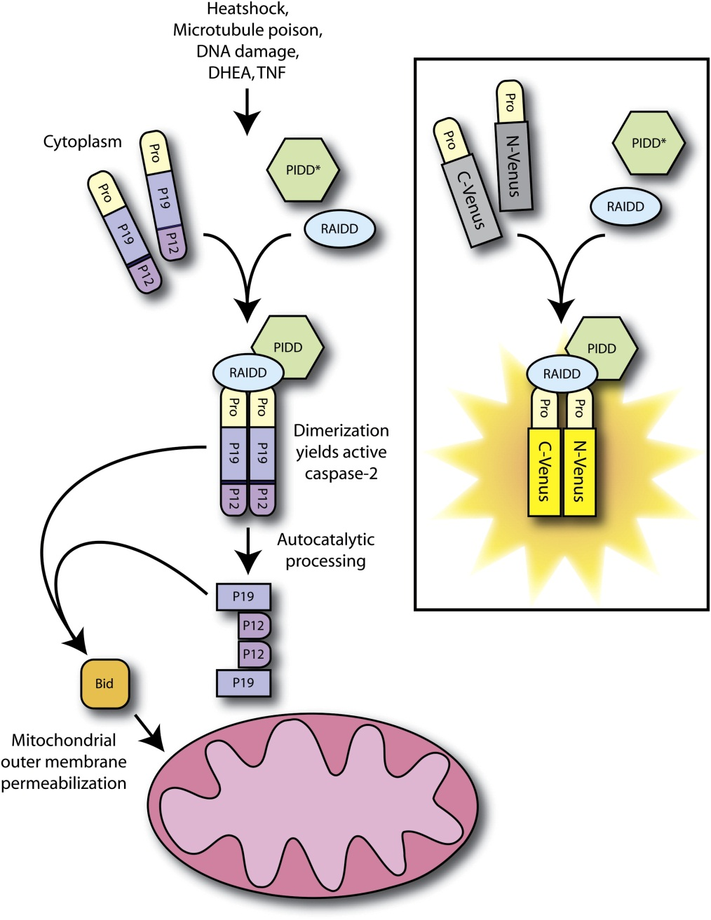
Characterization of Cytoplasmic Caspase-2 Activation by Induced Proximity
Lisa Bouchier-Hayes, Andrew Oberst, Gavin P. McStay, Samuel Connell, Stephen W.G. Tait, Christopher P. Dillon, Jonathan M. Flanagan, Helen M. Beere, and Douglas R. Green
2009, Molecular Cell, 35:830–840
Notes:
5
В пути митохондриального апоптоза, клеточный стресс индуцирует mitochondrial outer membrane permeabilization (MOMP). Это ведет к высвобождению белков из межмембранного пространства митохондрий и к активации caspase cysteine proteases. Т. наз. инициатор расщепляет каспазы и активирует нижестоящие каспазы, которые последовательно расщепляют др. клеточные субстраты, чтобы запустить апоптоз. Однако один инициатор каспаз, caspase 2, действует не таким способом. В точности неизвестно, где и как caspase 2 активируется на этом апоптическом пути, частично из-за отсутствия технологий мониторинга её активации. Douglas Green с коллегами представили bimolecular fluorescence (BiFC) подход, который позволяет визуализовать активацию caspase 2 одиночных клетках в реальном времени. Используя BiFC , они впервые установили, что caspase 2 активируется выше MOMP, в клеточной цитоплазме в ответ на тепловой шок.
Димеризация caspase 2 вызывает её активацию. Bouchier-Hayes et al. слили С-терминальную и N-терминальную части venus, производного yellow fluorescent белка, с молекулой caspase 2 и ко-экспрессировали их в клетках человека. Димеризация caspase 2 dimerization приводит в контакт части белка venus, в результате флюоресцентный сигнал отражает активацию в реальном времени caspase 2. Используя эту технику, авт. продемонстрировали активацию caspase 2 в ответ на тепловой шок, химические воздействия. которые разрушают цитоскелет, метаболические стрессы и повреждения ДНК. Т.к. тепловой шок стимулирует наиболее мощную реакцию BiFC, поэтому авт. охарактеризовали активацию caspase 2 в ответ на хит-шоковый стресс.
Хотя в нескольких сообщениях утверждалось, что caspase 2 активируется в ядре, трехмерные картинки клеток, экспрессирующих caspase 2 BiFC молекулы, показали, что активация caspase 2 происходит в цитоплазме в ответ на тепловой шок. Более того, цейттраферная микроскопия показала, что активация caspase 2 предшествует появлению флюоресцентно меченного omi - одного из белков, высвобождаемых из митохондрий во время MOMP - примерно в 2 ч. Это помещает активацию caspase 2 выше MOMP.
Наконец, авт. попытались идентифицировать события, которые регулируют активацию caspase 2. Теплом индуцированная транскрипция белков теплового шока, таких как хитшоковый белок 90alpha (HSP90alpha), который способствует выживанию клеток. Авт. установили, что ингибирование HSP90alpha с использованием химических соединений или за счет редукции его экспрессии, используя short hairpin RNA, увеличивает количество BiFC-позитивных клеток в ответ на тепловой шок. Т.о., HSP90alpha может негативно регулировать активацию caspase 2.
Авт. продемонстрировали и ценную технику для изучения активации инициатора caspases в реальном времени и используя этот подход показали, что тепловым шоком индуцированная активация caspase 2 происходит выше MOMP в митохондриальном апоптическом сигнальном каскаде.

Slide 6
Movie S1. Kinetics of Heat Shock-Induced C2-CARD BiFC. Movie of a representative HeLa cell undergoing BiFC after heat shock. HeLa cells expressing C2-CARD BiFC pair (green) and dsRed-mito (red) were heat shocked at 45°C for 1 hr in the presence of qVD-OPH (20 μM). The cells were returned to 37°C on a confocal microscope and images taken every 6 min for 16 hr using a 63× objective.

Slide 7
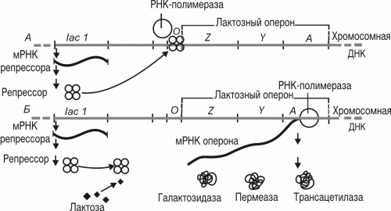
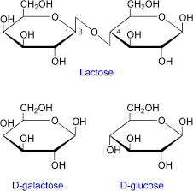
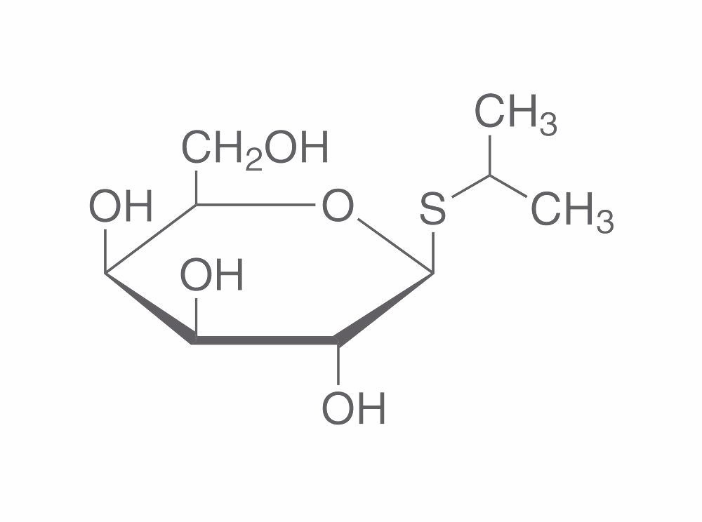
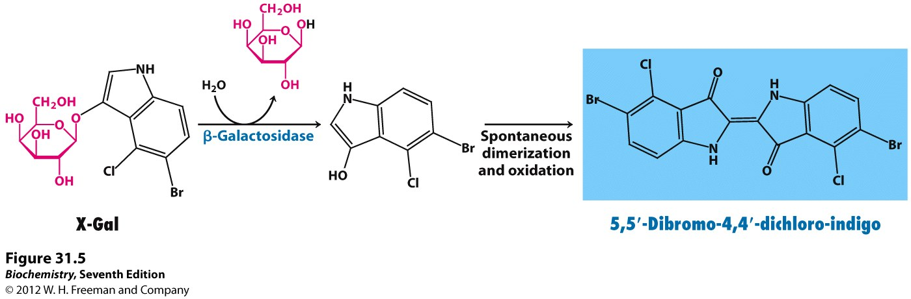
IPTG - Изопропил-β-D-1-тиогалактопиранозид - аналог аллолактозы, метаболита лактозы, который запускает транскрипцию lac-оперона. Наличие атома серы в ИПТГ предотвращает разложение индуктора.

Slide 8
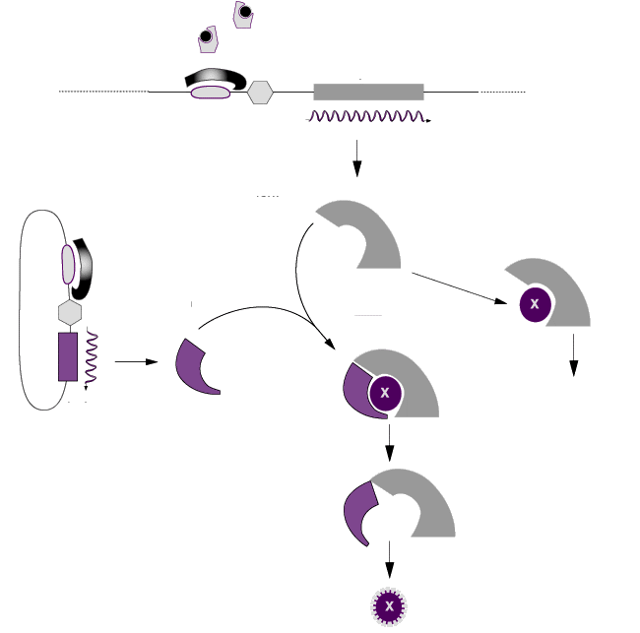
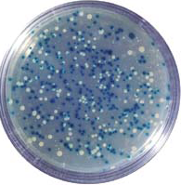
Использование α-комплементации в гене lacZ для селекции рекомбинантных клонов
+IPTG
LacZ 3'
Хромосома
Δ(lacZ)M15
β-галактозидаза
Плазмида
C-пептид
N-пептид
+X-gal
Белые колонии
LacZ 5'
Расщепление X-gal
Синие колонии

Slide 9
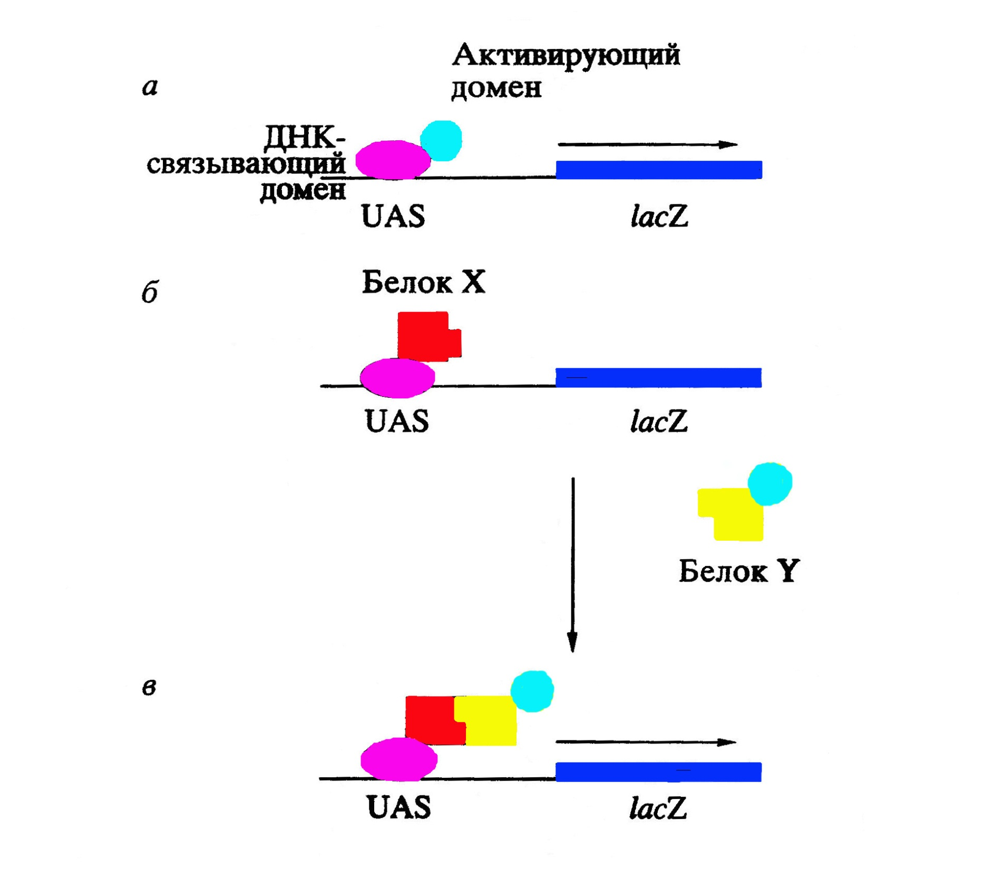

Slide 10
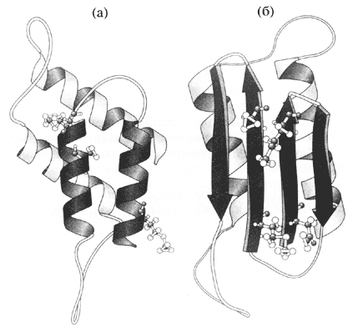
PrP^{C} → PrP^{Sc}
α=43%
β=3%
α=34%
β=43%

Slide 11
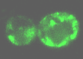
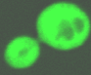
[psi⁻]
[PSI⁺]

Slide 12
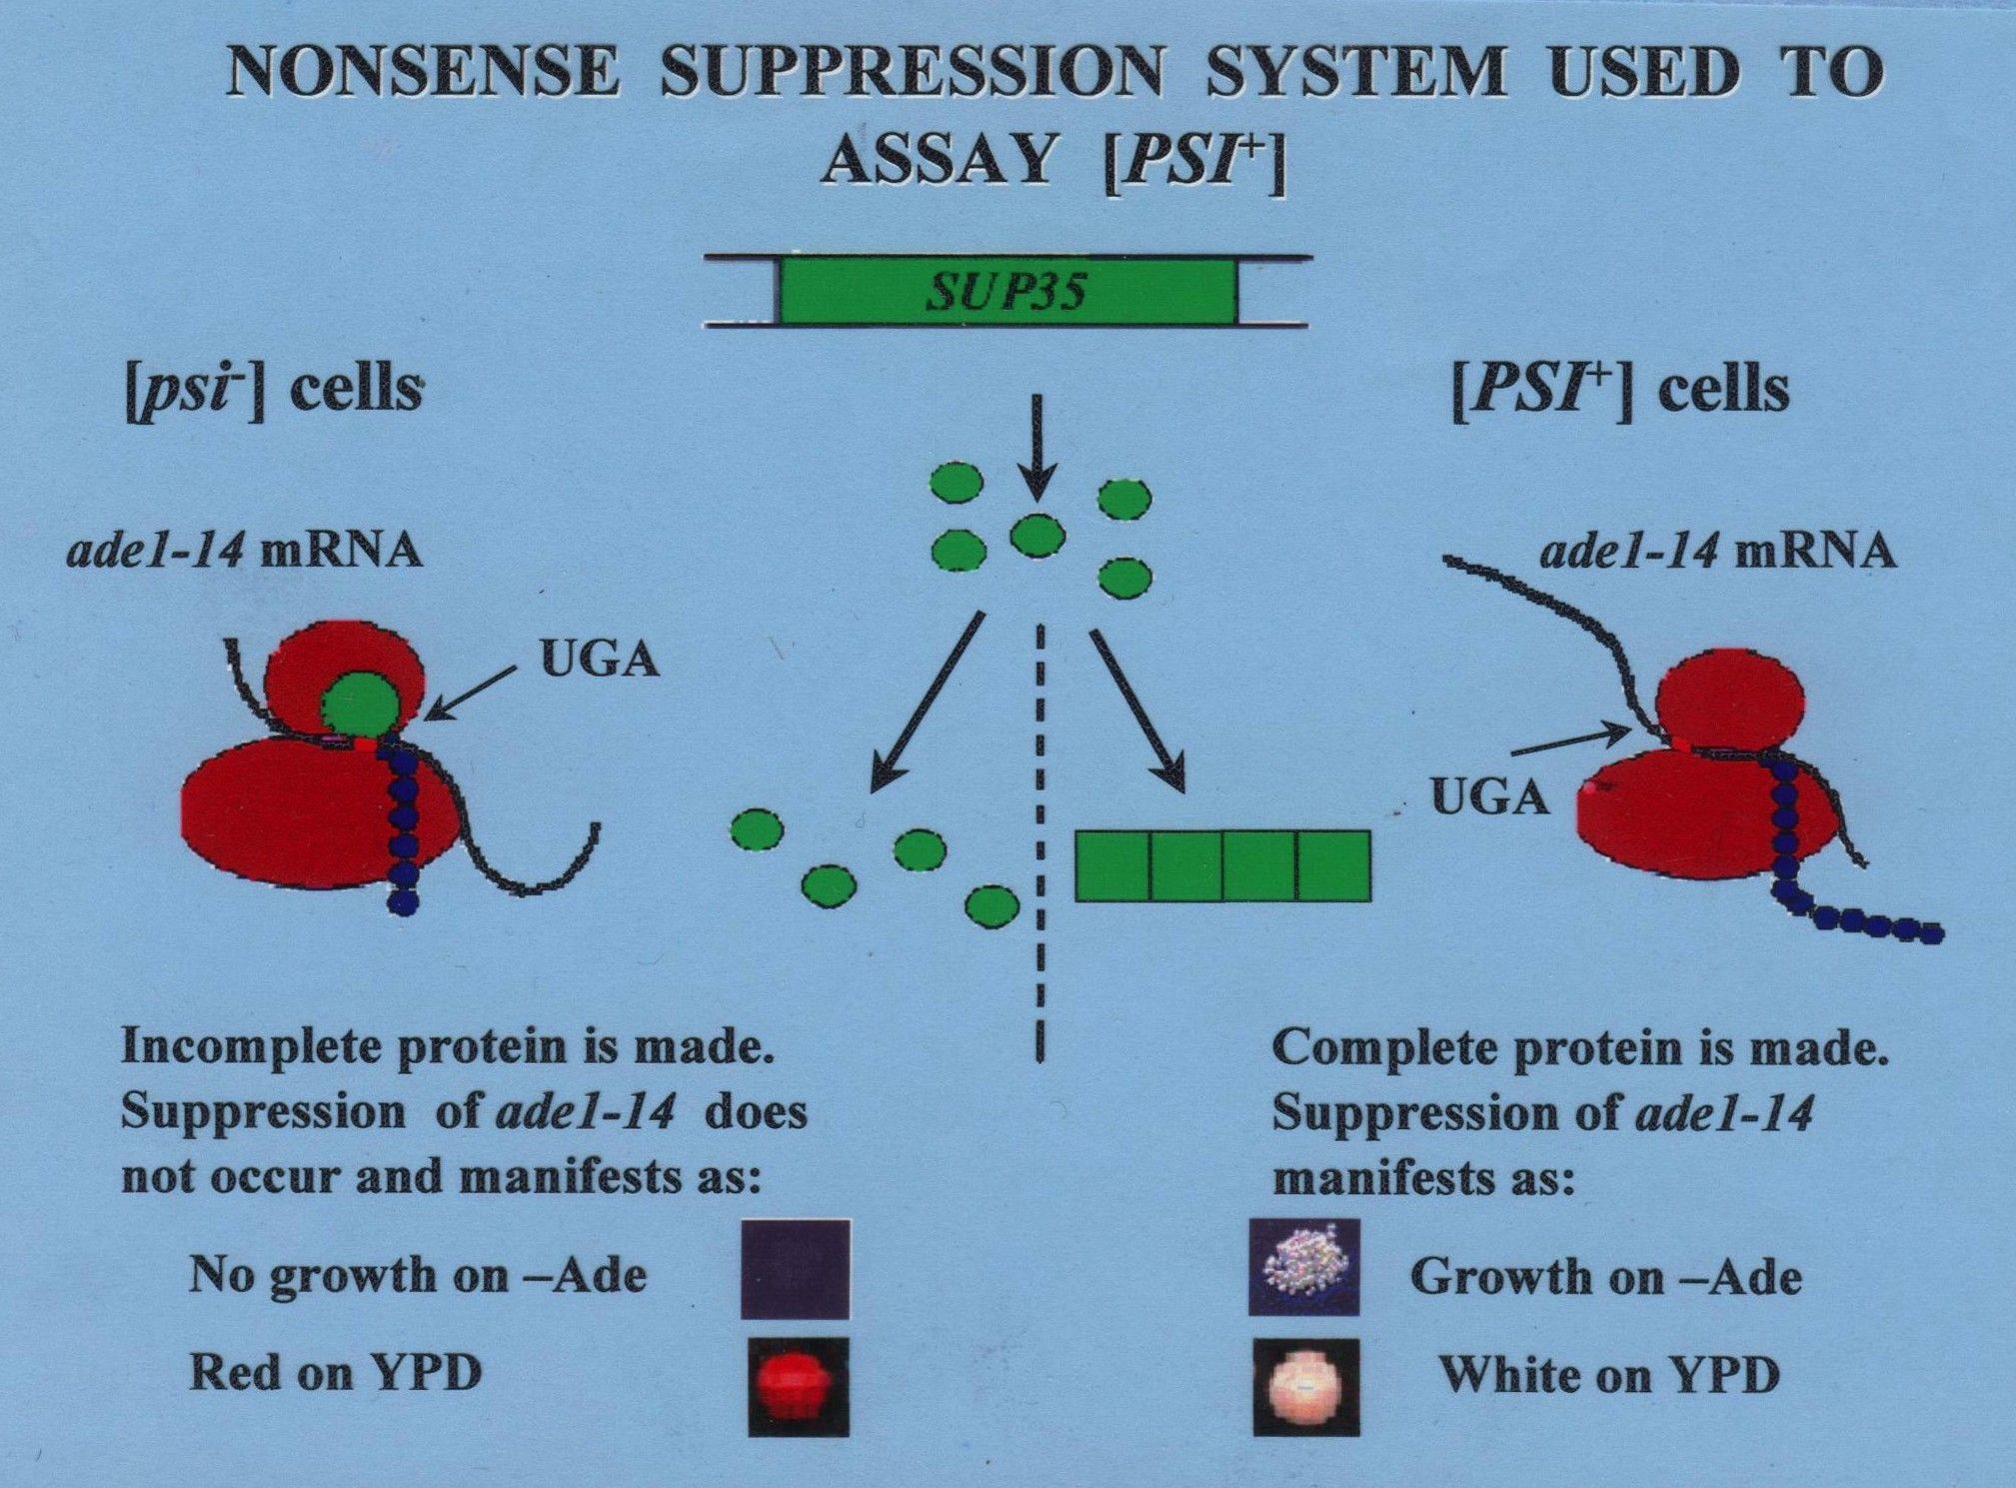

Slide 13
Свойство относительной стабильности.
Принцип «конвариантной редупликации» Н. В. Тимофеева-Ресовского
Свойство дискретности генетического материала.
Свойство линейности генетического материала.
Свойство непрерывности генетического материала.

Slide 15
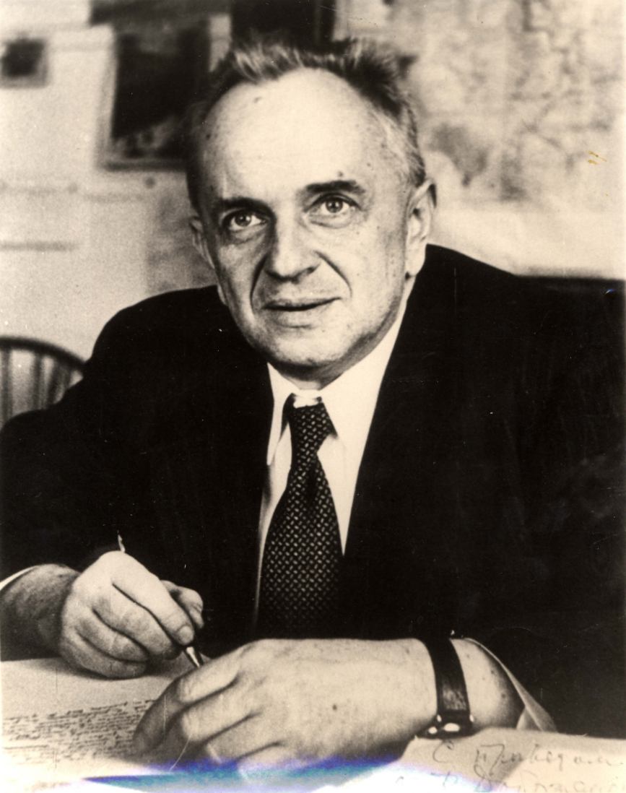
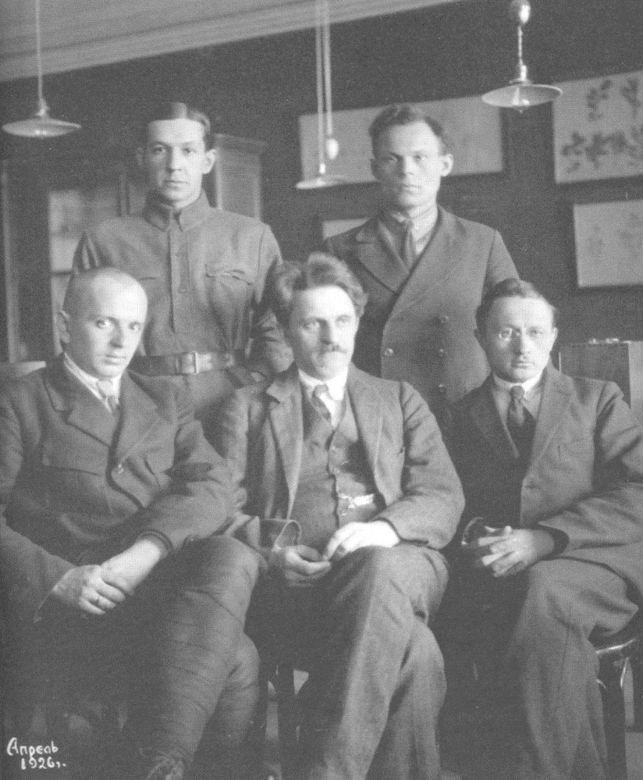
“Ничто в биологии не имеет смысла, кроме как в свете эволюции”.
Феодо́сий Григо́рьевич Добржа́нский
(1900 - 1975)

Slide 16
Позвоночные
Высшие растения
Protopterus (двоякодышащая рыба)
10⁵
Triturus (тритон)
Lilium longiflorum
Tradescantia ohioensis
Vicia faba
Vicia pannonica
Vicia grandiflora
Anemone tetrasepala
Anemone blanda
Anemone virginiana
Anemone parviflolra
Zea mays
Lupinus albus
Aquilegia (hybrid)
Necturus (протей)
Rana (лягушка)
10⁴
Bufo (жаба)
Carcharias (акула)
Homo (человек)
Canis (собака)
10³
Equus (лошадь)
Mus (мышь)
Alligator (аллигатор)
10²
Cyprinus (карп)
Gallus (курица)
Беспозвоночные
10
Грибы
Plagusia (краб)
Echinometra (морской еж)
Ustilago maydis
Neurospora crassa
Tectarius (улитка)
Cassiopeia (медуза)
2
Aspergillus nidulans
Drosophila (плодовая мушка)
1
Saccharomyces cerevisiae
Escherichia coli

Slide 17
His operon in Salmonella typhimurium
фосфорибозил-
пирофосфат
имидазол-ацетол-фосфат
(ИмАФ)
гистидинол
имидазол-глицерол-фосфат
(ИмГФ)
ALIFANO et al., Histidine Biosynthetic Pathway and Genes: Structure, Regulation, and Evolution MICROBIOLOGICAL REVIEWS, 1996, p. 44–69.
Notes:
Gene structure of the his operon of S. typhimurium and metabolic pathway of histidine biosynthesis. Top: the leader region (L) and structural genes are drawn to scale. Arrows indicate the relative positions of P1 (primary promoter) and P2 and P3 (internal promoters). The solid box represents the rho-independent bifunctional transcription terminator (T). The shaded box between hisG and hisD indicates the REP-like element which is absent in E. coli and substituted by a 5-bp intercistronic region.
Bottom: order of the reactions and the intermediates in the pathway. RPPP, ribosyl triphosphate; RP, ribosyl phosphate; PRPP, 5-phosphoribosyla-1-pyrophosphate; PRATP, N9-59-phosphoribosyl-ATP; PRAMP, N9-59-phosphoribosyl-AMP; BBM-II (59-ProFAR), N9-[(59-phosphoribosyl)-formimino]-5 aminoimidazole-4 carboxamide ribonucleotide; BBM-III (59-PRFAR), N9-[(59-phosphoribulosyl)-formimino]-5-aminoimidazole-4-carboxamide-ribonucleotide; IGP, imidazole glycerol-phosphate; ZMP (AICAR), 59-phosphoribosyl-4-carboxamide-5-aminoimidazole; IAP, imidazole acetol-phosphate; HOL-P, L-histidinol-phosphate; HOL, L-histidinol; HAL, L-histidinal (not found as a free intermediate); HIS, L-histidine. The enzymes encoded by the relative cistrons are indicated in the circles below the arrows. When a gene encodes a bifunctional enzyme, the domains performing the single reaction, amino or carboxyl terminal, are indicated by a superscript N or C, respectively.

Slide 18
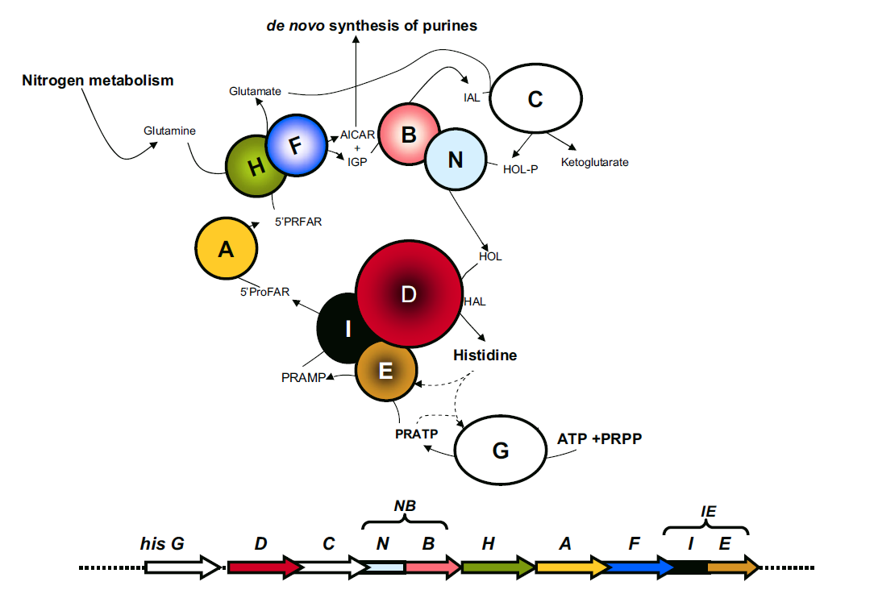
His operon in Escherichia coli
Fani et al., The role of gene fusions in the evolution of metabolic pathways: the histidine biosynthesis case BMC Evolutionary Biology 2007, 7:S4 doi: 10.1186/1471-2148-7-S2-S4
Notes:
Schematic representation of the histidine biosynthetic pathway and the organization of his gene in Escherichia coli. Genes and proteins in color are those involved in fusion events.

Slide 19
ALIFANO et al., Histidine Biosynthetic Pathway and Genes: Structure, Regulation, and Evolution MICROBIOLOGICAL REVIEWS, 1996, p. 44–69.

Slide 20
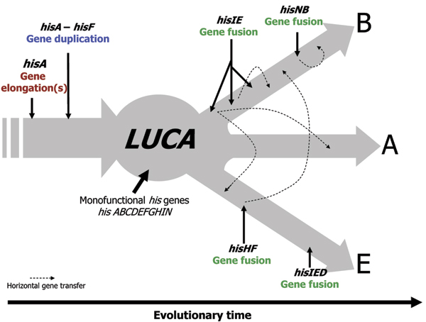
Last Universal Common Ancestor
Fani et al., The role of gene fusions in the evolution of metabolic pathways: the histidine biosynthesis case BMC Evolutionary Biology 2007, 7:S4 doi: 10.1186/1471-2148-7-S2-S4

Slide 21
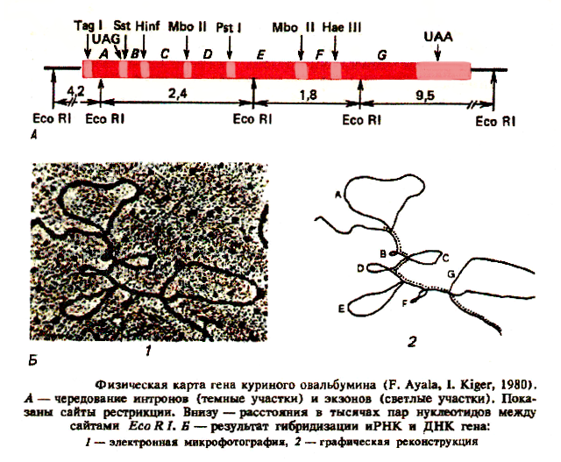

Slide 22
H
A
G
B
фХ174
F
C
I
E
D
Gene B
Phe
Term.
Gene A
Ser
Asp
Glu
G4 DNA sequence
Gene K
Met
Lys

Slide 23
Некоторые тенденции в эволюции гена
Автономизиция генов эукариот по сравнению с генами прокариот: исчезновение оперонов, сопровождаемое потерей способности к реинициации в ходе трансляции рибосомами иРНК. По-видимому, это создает благоприятные условия для раздельной, а значит, и более тонкой регуляции функции отдельных генов. Кроме того, автономизация генов открывает новые пути эволюции генома за счет хромосомных перестроек и транспозиций генов у эукариот.
Олигомеризация генов находит свое отражение в распространении генов-кластеров. Возможно, это связано с потребностью в концентрации определенных ферментативных активностей, энергетической выгодой и ускорением и координацией определенных этапов метаболизма и морфогенеза.
Распространение мозаичной структуры гена у эукариот. По мнению У. Гилберта, мозаичная структура способствует эволюционной перетасовке экзонов, кодирующих разные домены полипептидных цепей. Кроме того, У. Гилберт считает, что возможности неоднозначного, или дифференциального сплайсинга вследствие модификационной изменчивости открывают путь для более широких поисков новых функций в форме адаптивных модификаций с последующим возникновением соответствующих генокопий, подхватываемых стабилизирующим отбором.
Еще одна тенденция в эволюции гена связана со специализацией и паразитизмом вирусов, т. е. максимальным использованием небольших молекул ДНК и РНК, повышающим их информационную емкость. Этим можно объяснить распространение перекрывающихся генов у вирусов.

Slide 24
Zuckerkandl, E., and L. Pauling. 1962. Molecular disease, evolution, and genic heterogeneity. Horizons in Biochemistry, Academic Press, New York, 189-225.
Zuckerkandl, E., and L. Pauling. 1965. Evolutionary divergence and convergence
in proteins. Evolving Genes and Proteins, Academic Press, New York, 97-166.
1962
Notes:
The original paper was published first in a Russian translation. The English version appeared in 1965 and that paper marks the beginning of the field of molecular evolution (Molecules as documents of evolutionary history. Journal of theoretical biology, 8:357-366. «Проблемы эволюционной и промышленной биохимии», том, собранный в 1964 году по случаю 70-летия советского биохимика Александра Опарина).
Наиболее Лайнус Полинг известен своим определением химической связи, открытием основных элементов вторичной структуры белка: альфа-спирали и бета-листа, и первой идентификацией молекулярного заболевания (серповидноклеточной анемии); помимо этого у него имеется масса других важных достижений. Полинг был одним из основателей молекулярной биологии в истинном смысле этого слова. За эти достижения он был удостоен в 1954 году Нобелевской премии по химии.

Slide 25
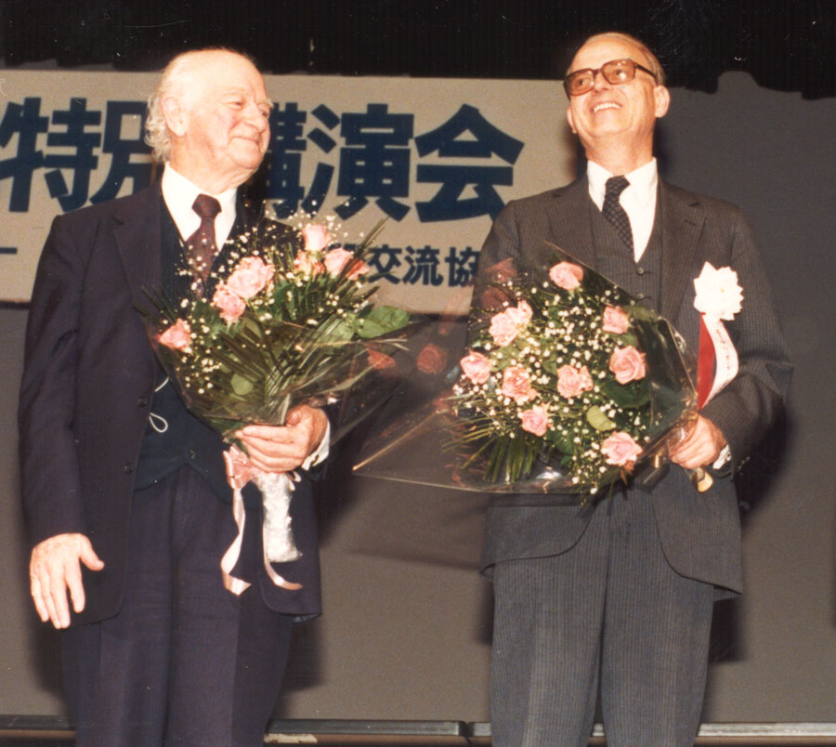
Emile Zuckerkandl (1922-2013) and Linus Pauling (1901-1994)
Анализ аминокислотных последовательностей глобинов нескольких позвоночных
Гипотеза молекулярных часов
Pauling and Zuckerkandl in Japan, 1986.
Notes:
Область науки, в которой решаются биологические задачи с помощью вычислительных методов математики и информационных технологий.

Slide 26
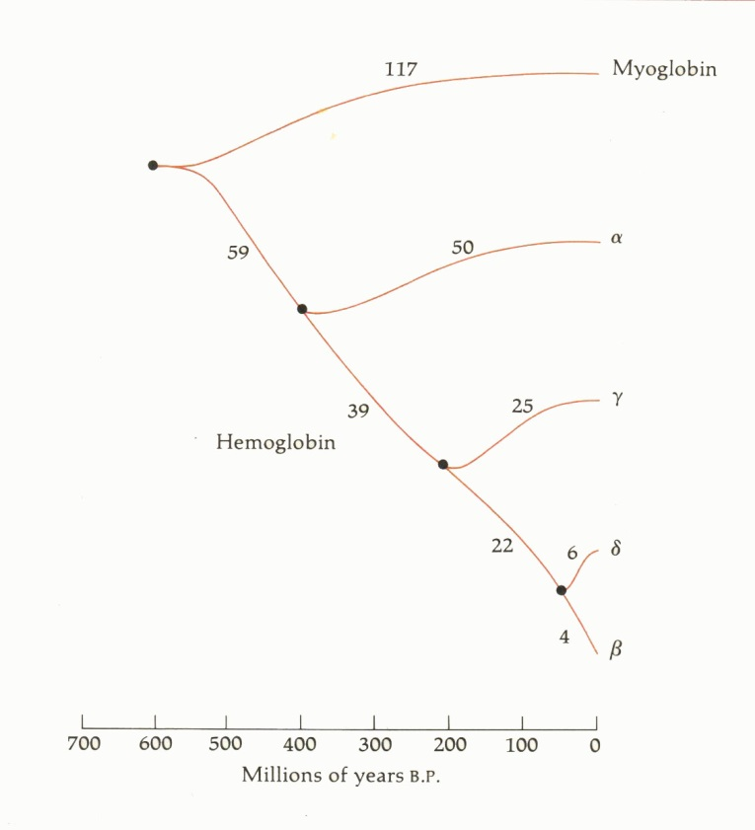
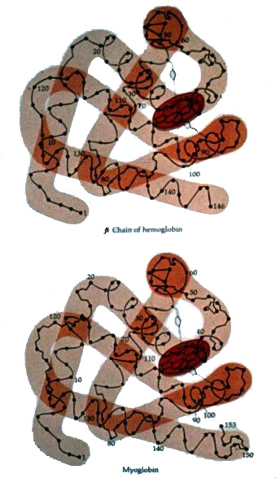
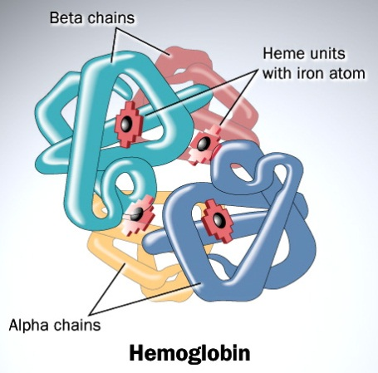

Slide 27
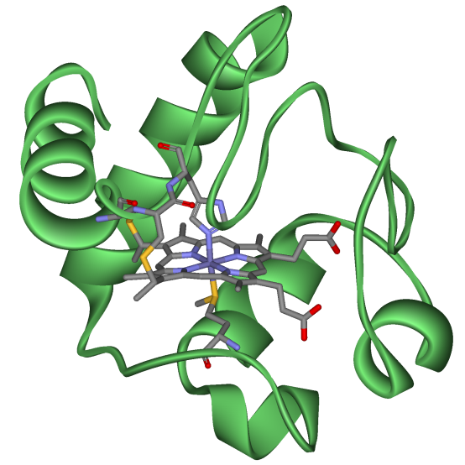
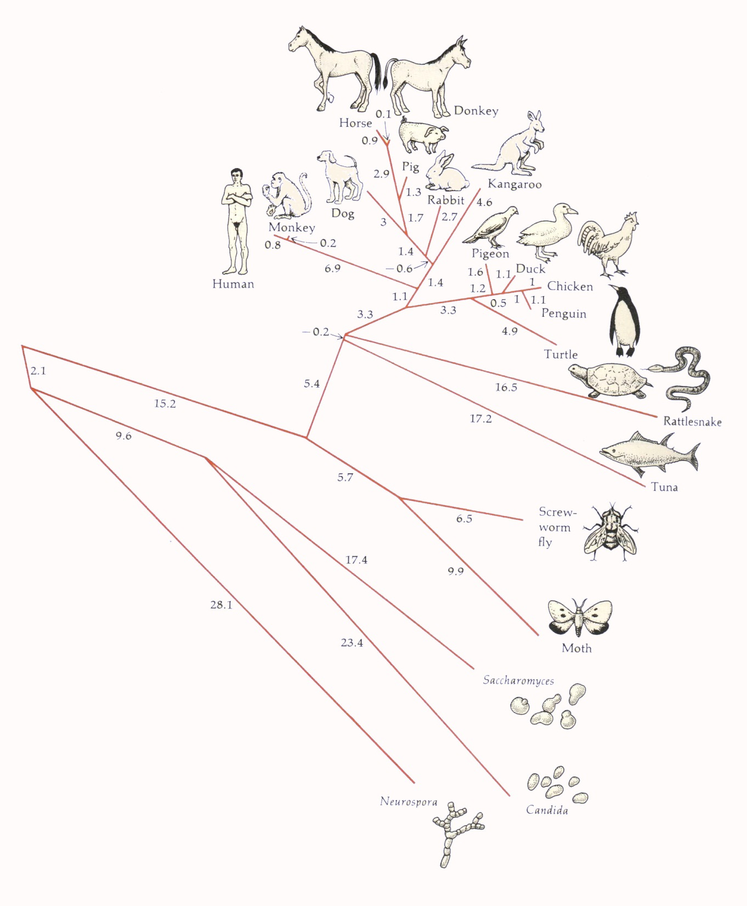
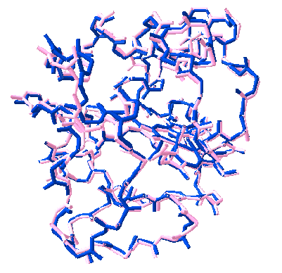
Структура цитохрома С лошади в комплексе с гемом.
(Гем – комплекс протопорфирина с двухвалентным железом.)
Выравнивание структур цитохрома C лошади и тунца
(Fitch, Margoliash 1967)
Notes:
Цитохром c принимает один электрон от III комплекса. При этом он восстанавливает свою группу гема.
Далее восстановленный цитохром диффундирует по поверхности мембраны к IV комплексу. Этот комплекс является цитохром c-оксидазой, он принимает электрон у цитохрома и затем переносит накопленные электроны на молекулу O₂ с образованием молекулы H₂O.

Slide 28
Новые гены и новые белки не могут возникать только за счет замен оснований и аминокислотных остатков.
Как возникают новые гены?

Slide 29
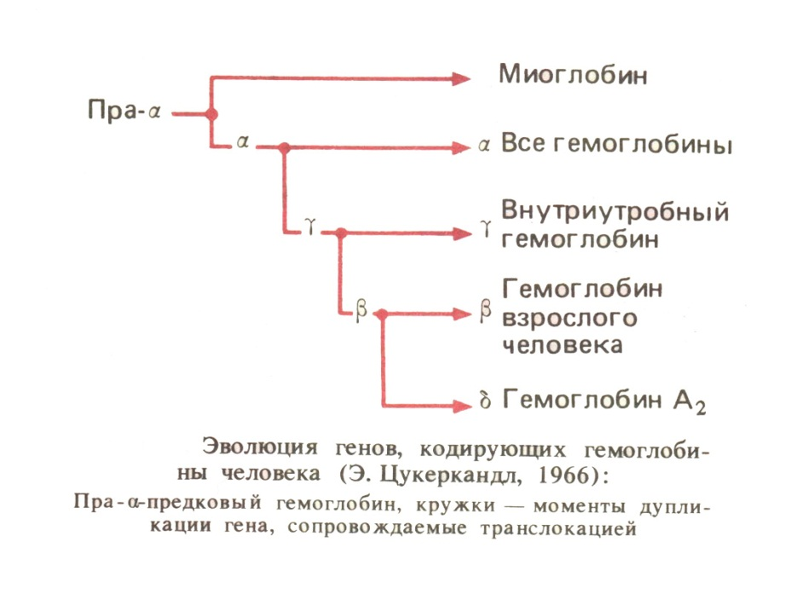

Slide 30
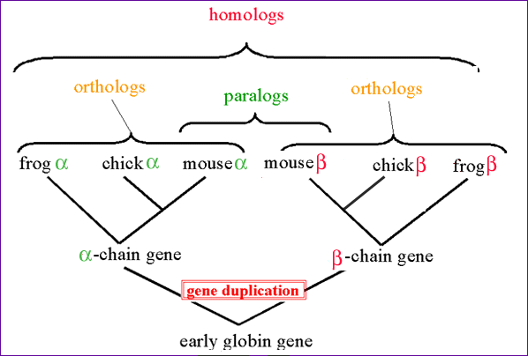
Ортологи — последовательности, возникшие из одного общего предшественника в процессе видообразования.
Ортологи, как правило, имеют одну и ту же функцию
Паралоги — последовательности, возникшие из одного общего предшественника в результате дупликации одного гена в одном организме.
Паралоги, как правило, приобретают другие функции.

Slide 31

Семейство генов nxf – Nuclear eXport Factor
H.sapiens
D.melanogaster
Hs nxf1 = Tap – в хр.11
Hs nsf2
Hs nxf3
Hs nxf4 -
Hs nxf5
Hs nxf6 – хр.19
Dm nxf1 = sbr - в Х-хромосоме
Dm nxf2
Dm nxf3
Dm nxf4 - 3R
3L
в Х-хромосоме
M.musculus
S.cerevisiae
Mm nxf1
Mm nxf2
Mm nxf3
Mm nxf7
в хромосоме 2
Sc nxf1 = Mex67p
в Х-хромосоме

Slide 32
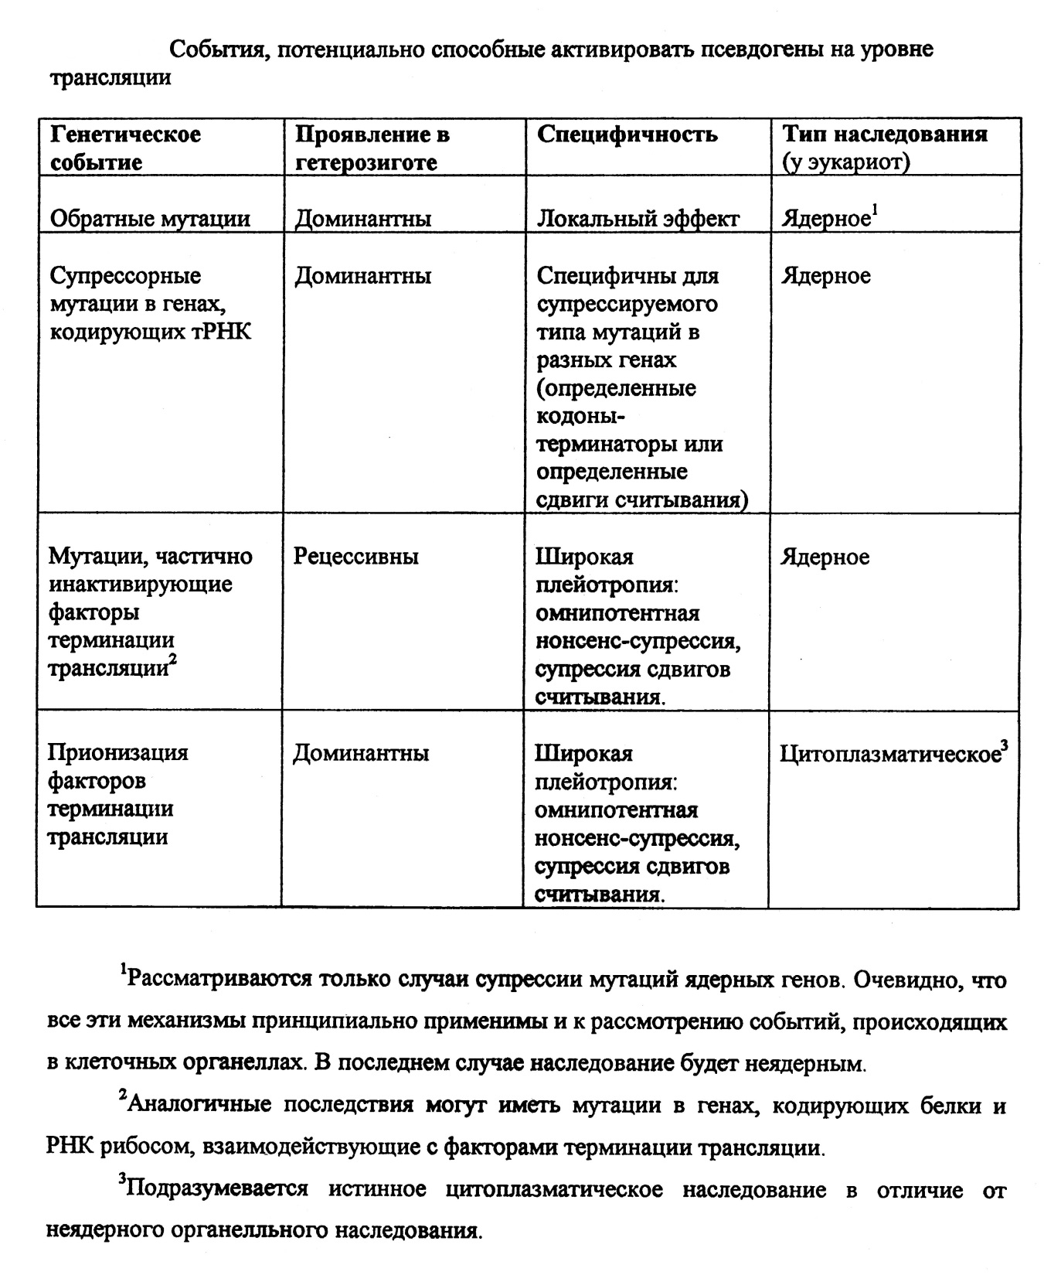

Slide 33
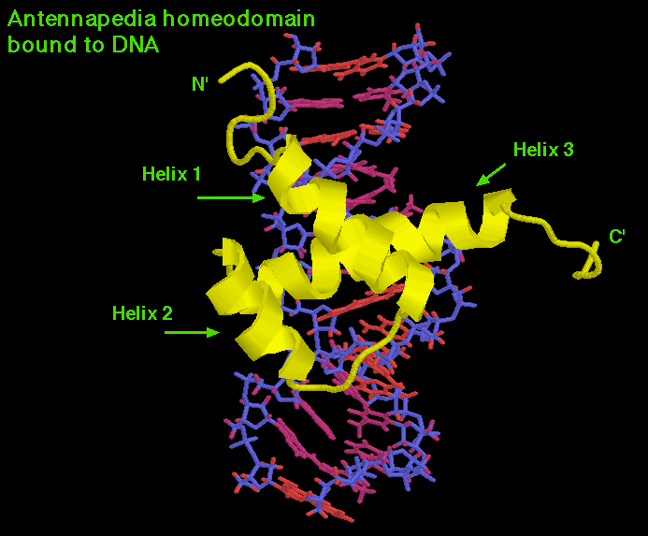
Evolutionary developmental biology - “evo-devo”.

Slide 34
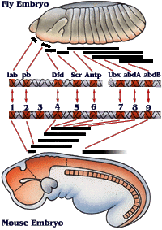
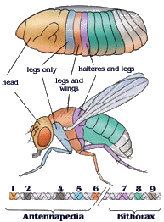

Slide 35
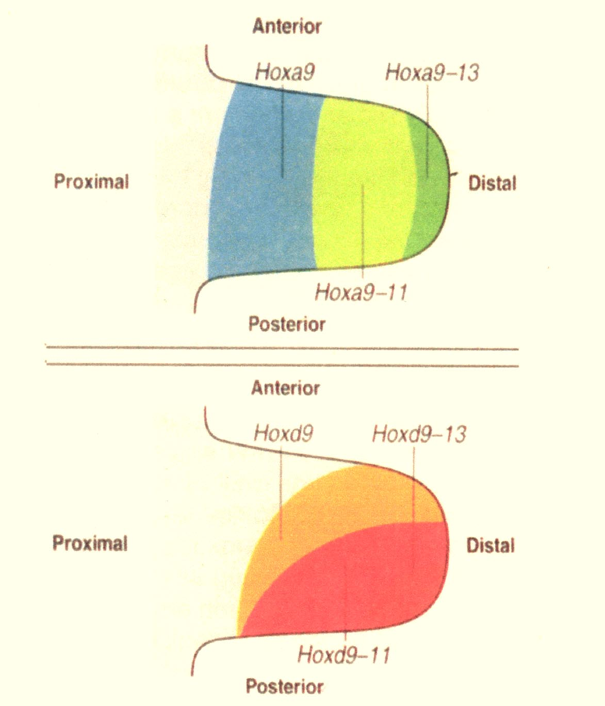

Slide 36
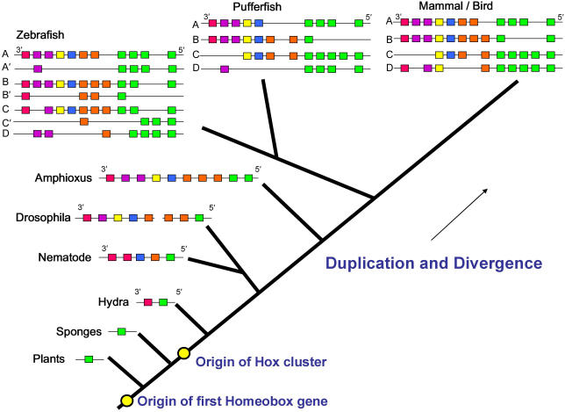
Lappin et al., HOX GENES: Seductive Science, Mysterious Mechanisms. Ulster Med J. 2006. 75(1): 23–31.

Slide 37
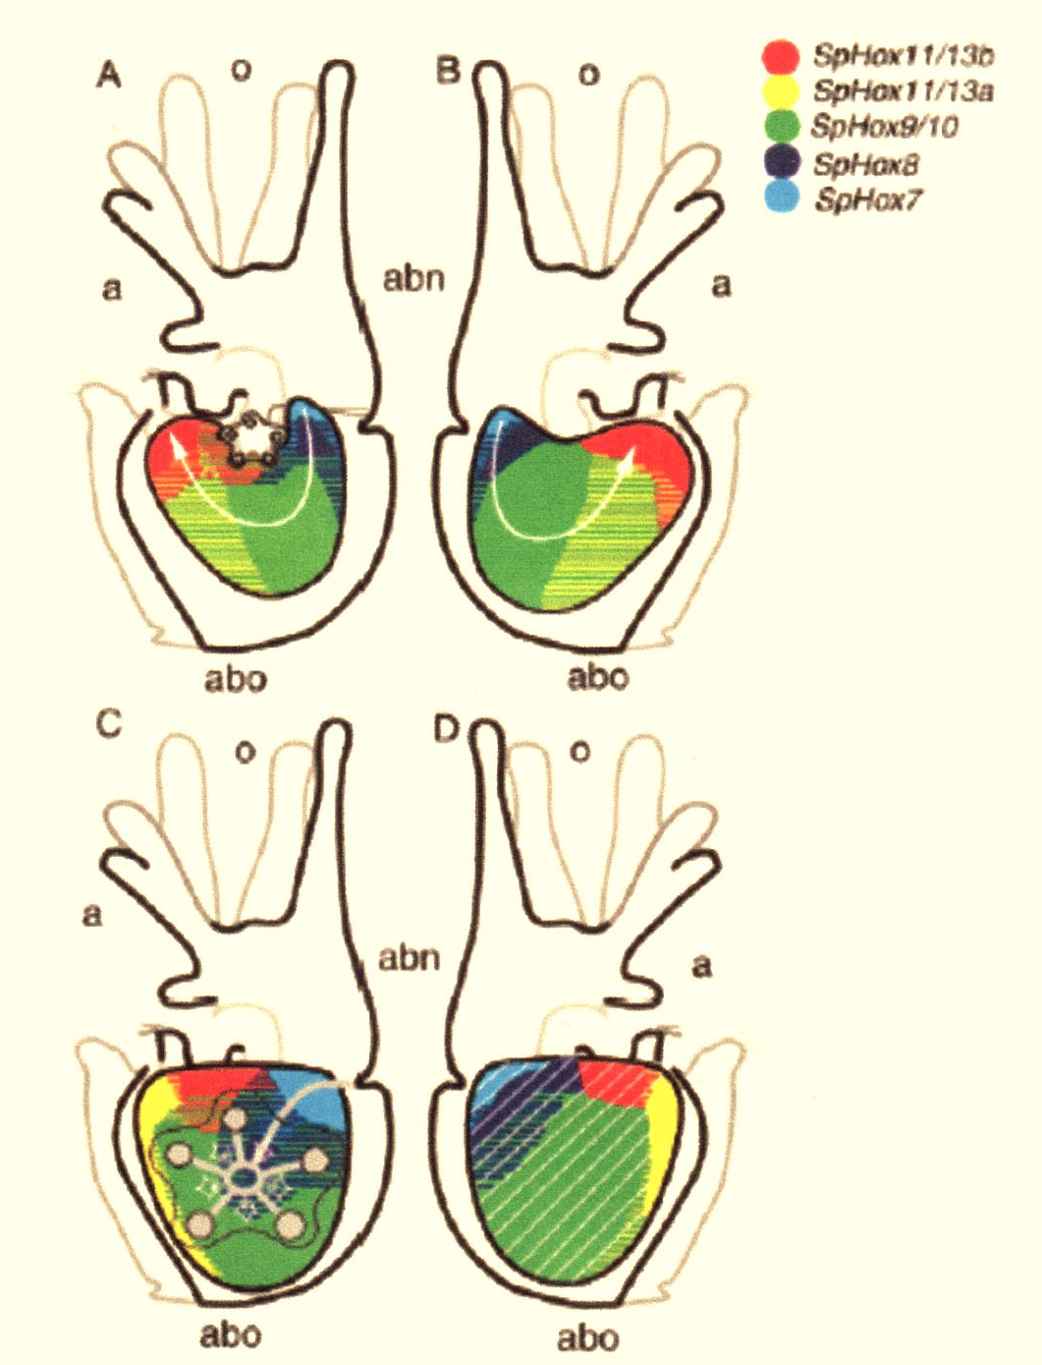

Slide 38
Гомеодомены активно перемешивались в эволюции.
Об этом можно судить по 125 различным доменным архитектурам гомеобелков, представленным в банке Pfam
Гомеодомен
Парный домен и гомеодомен
Lim домены и гомеодомен
Гомеодомен, продолженный лейциновой молнией
POU домен и гомеодомен
Два гомеодомена
PBX-домен и гомеодомен

Slide 39
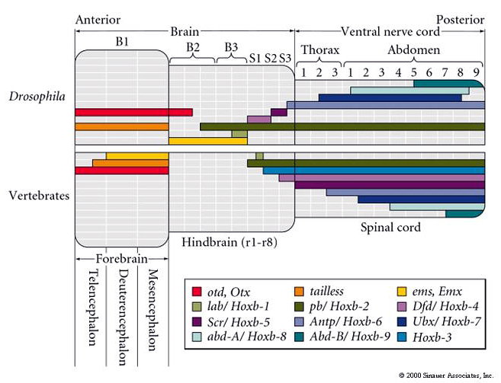

Slide 40
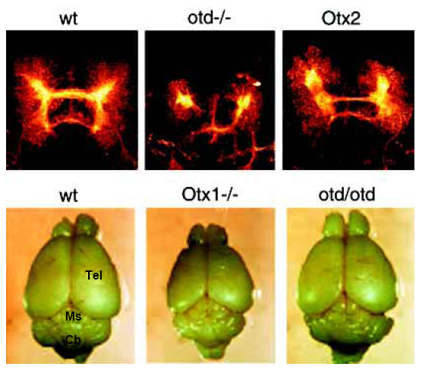
Development. 1998. 125(9):1703-1710.
Development. 1998. 125(9):1691-1702.

Slide 41
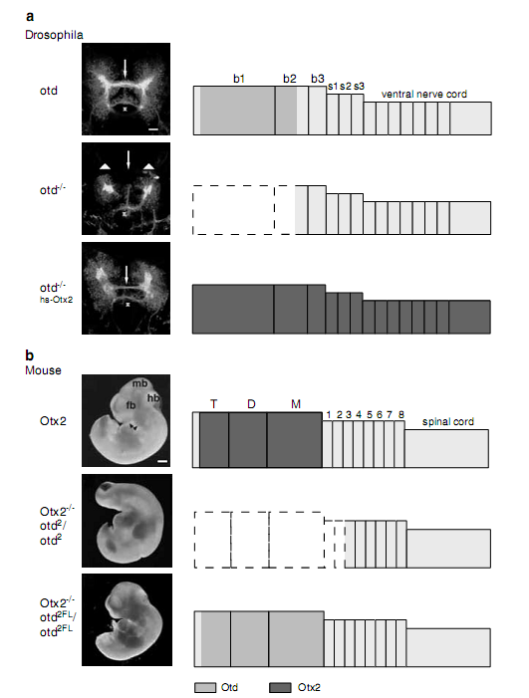

Slide 42
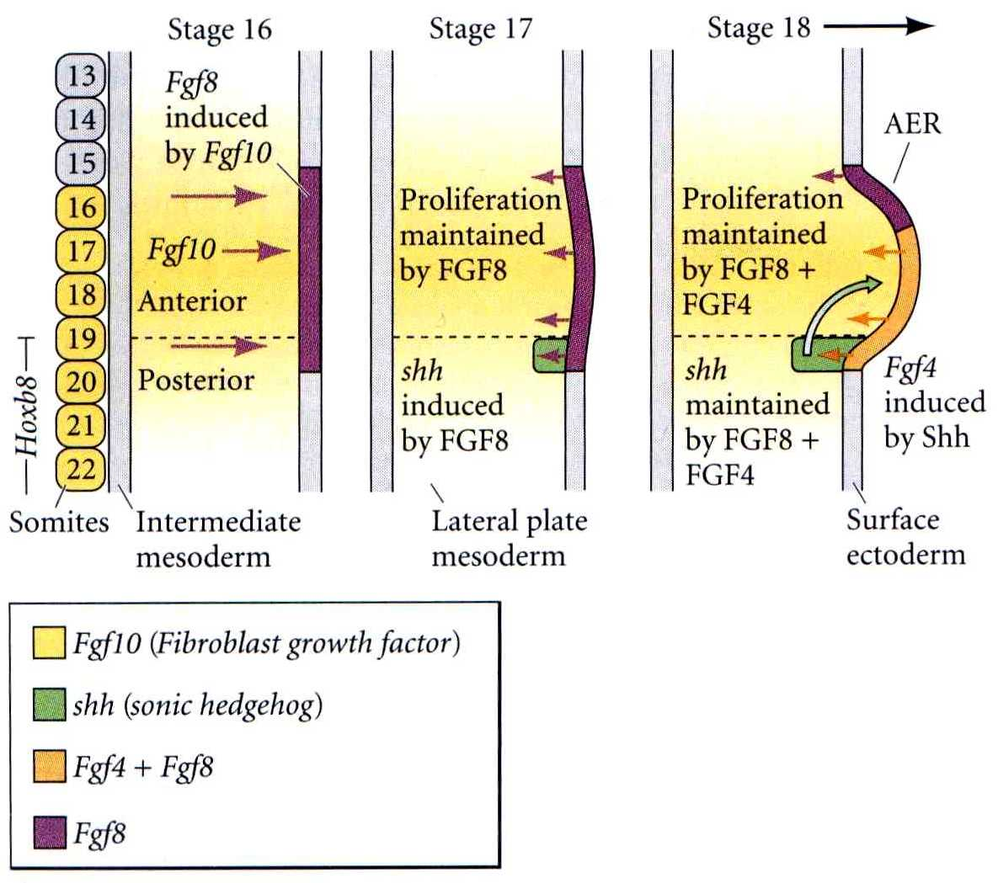
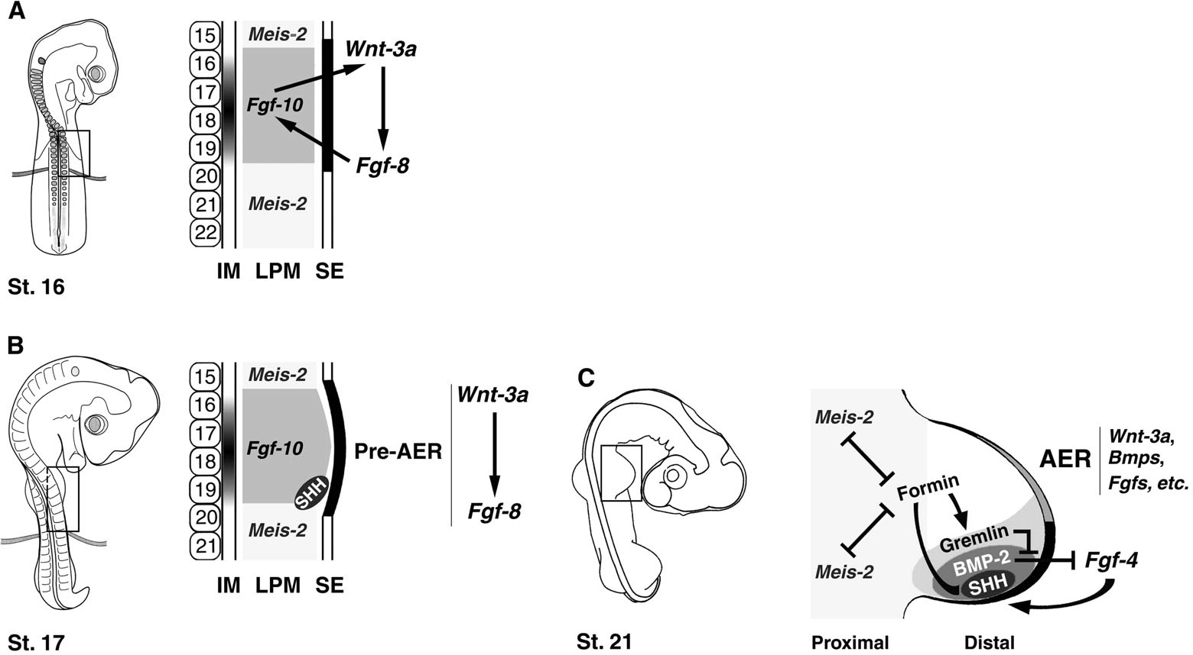

Slide 43
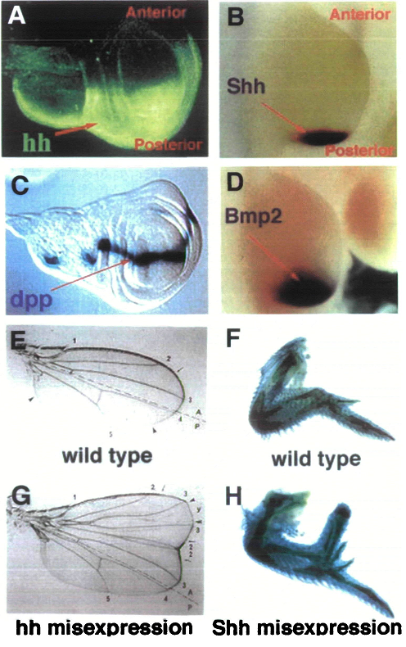

Slide 44


Different eye types
Gehring, W. J. J Hered 2005 96:171-184; doi:10.1093/jhered/esi027
Different eye types. (A) Camera-type eye of an owl. (B) Compound eye of a horsefly. (C) Mirror-type eye of a scallop (гребешок (двустворчатый моллюск)). (D) Prototypic eyes consisting of a single photoreceptor cell and a pigment cell in the planarian Polycelis auricularia.

Slide 45


Slide 46

Schematic illustration showing the key differences between simplified representations of (top) canonical vertebrate ciliary phototransduction and (bottom) invertebrate rhabdomeric phototransduction, where hn represents incident photon energy. The two different opsin types (c-opsin and r-opsin) are contained in distinctly different membrane types, ciliary and rhabdomeric. The opsins are coupled to different families of G proteins that act via different types of transduction cascades. Amplification occurs during phototransduction in ciliary receptors and during channel opening in rhabdomeric receptors. These cascades produce signals of different sign. Gt, transducin; PDE, phosphodiesterase; cGMP, cyclic guanosine monophosphate; Gq, guanine nucleotide-binding protein α15; PIP2, phosphatidylinositol 4,5-bisphosphate; DAG, diacylglycerol.

Slide 47

Расхождение клеточных типов в сетчатке позвоночных.

Slide 48
Геномный и транскриптомный анализ.
The ctenophore lineage is older than sponges? That cannot be right! Or can it?
Journal of Experimental Biology. 2015. 218: 592-597; doi: 10.1242/jeb.111872
Independent origins of neurons and synapses: insights from ctenophores
Philos Trans R Soc Lond B Biol Sci. 2016. 371(1685): 20150041.
doi: 10.1098/rstb.2015.0041

Slide 49
Ctenophore diversity. A, Pleurobrachia bachei (D Kent); B, Mnemiopsis leidyi (K Brandt); C, Beroe gracilis with Pleurobrachia pileus in the stomach (C Marneff); D, Thalassocalyce inconstans (L Madin); E, Coeloplana astericola (yellow-brown with thin, branched tentacles) on the red sea-star Echinaster luzonicus (D Fugitt). Reproduced with permission from D Kent, K Brandt, C Marneff, L Madin and D Fugitt.
Jékely et al. EvoDevo 2015, 6:1 http://www.evodevojournal.com/content/6/1/1

Slide 50
The Journal of Experimental Biology (2015) 218, 598-611 doi:10.1242/jeb.110692
Notes:
Классические Eumetazoans (т.е. животные с нервной системой, Cnidaria, Ctenophora и Bilateria) являются полифилетической кладой (Moroz, 2012; Moroz et al., 2014). Эта гипотеза подразумевает либо массовую утрату сложных черт животных у губок и плакозоя (таких как мезодерма, мышцы и нейроны), либо массивные гомоплазии (молекулярные инновации) у гребневиков. Другими словами, кажущееся сходство является результатом конвергентной и / или параллельной эволюции. Если все правильно, молекулярный состав нейронов, мышц и развития гребневиков может отличаться от такового у кишечников и билатериан. Новые геномные данные подтверждают этот вывод. Ctenophores имеют уменьшенные комплементы канонических генов нейрогенных, синаптических, мышечных, иммунных и развивающихся, а также явное отсутствие генов HOX и механизмов микроРНК, что указывает на их отличную молекулярную организацию и гомоплазию для многих персонажей в этой линии. Многие двухсторонние / cnidarian «нейрон-специфичные» гены и гены «классических» нейротрансмиттерных путей либо отсутствуют, либо, если они присутствуют, не экспрессируются в нейронах. Например, мы обнаружили, что иммунореактивность ГАМК локализована в мышцах (рис. 4), но не была обнаружена в популяциях нейронов, показанных на рис. 3. Используя гибридизацию in situ, мы также обнаружили, что гены Elav экспрессируются в ненейрональных клетках. ctenophores (Moroz et al., 2014), но не в нейронах (неопубликованные наблюдения для двух других генов Elav). Большинство канонических низкомолекулярных передатчиков отсутствуют у гребневиков - в соответствии с гипотезой, что нервно-мышечные системы гребневика развивались независимо от таковых у других животных. Глутамат и разнообразные секреторные пептиды являются кандидатами для использования в качестве передатчиков гребневика. Фактически, l-глутамат является единственным известным кандидатом-переносчиком, совместно используемым между гребневиками и другими животными. Это неудивительно, потому что l-глутамат является незаменимой полярной аминокислотой, и его можно привлекать для передачи сигналов во всех сферах жизни.

